Slide 1
Programma test beam e risultati su BaF2 e Filtri ottici
S.Albergo
Catania

Slide 2


PROGRAMMA TEST BEAM
Facility | beam
CERN | ^{p} |  |  |  | X |  | ?
 | ^{ions} |  |  | X
LNF BTF | ^{e+ e-} |  | X |  |  | ?
Messina | ^{e-} |  | X
PROSSIME CALL:
21/11/2015 SPS-PROTONI
31/12/2015 BTF

Slide 3

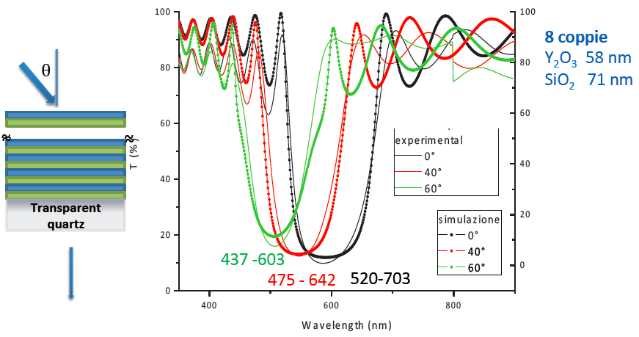

Slide 4
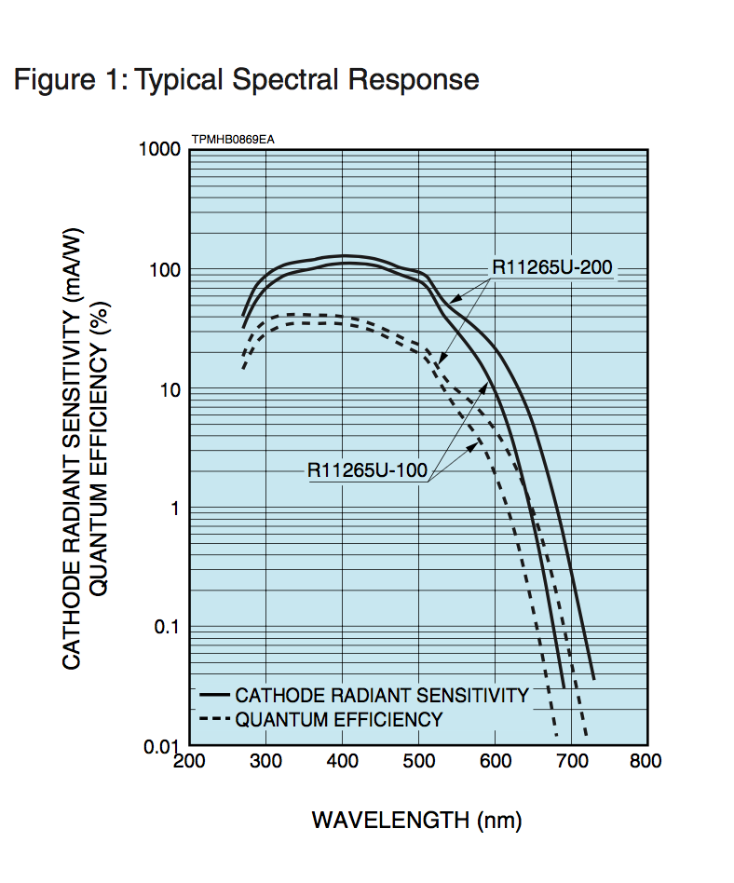
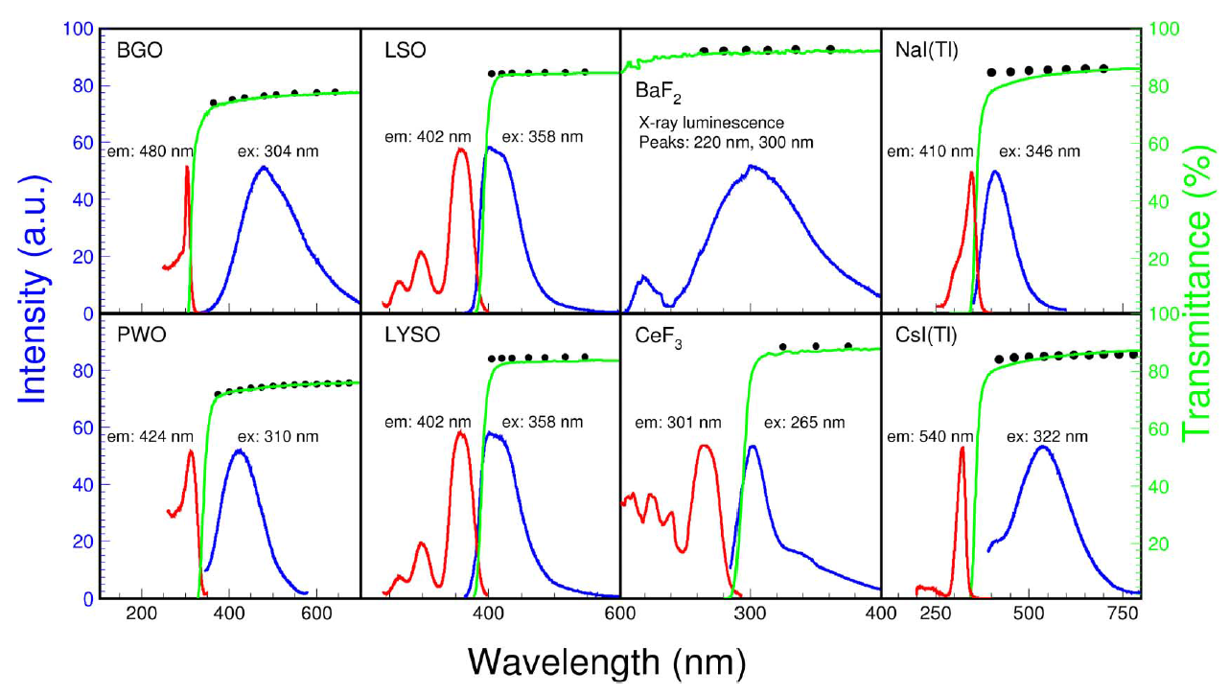
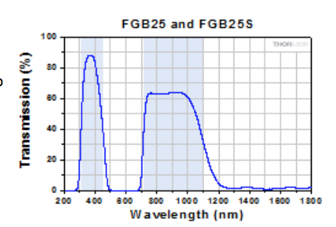
CsI & Filters
Thorlabs
PMT Q.E.
CsI Emission&
Transmission

Slide 5
CsI & Filters
Thorlabs

Slide 6
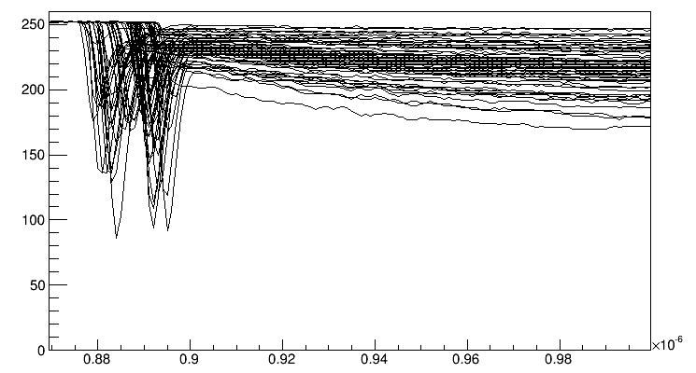
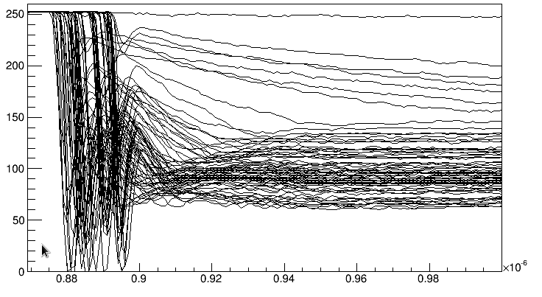
CsI+filtro
Wrapping nero
225333
CsI
CsI+NO filtro
Wrapping nero
233613
CsI

Slide 7
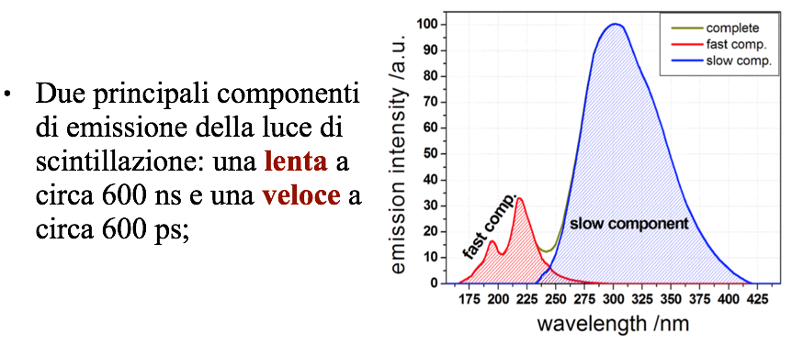
BaF₂

Slide 8
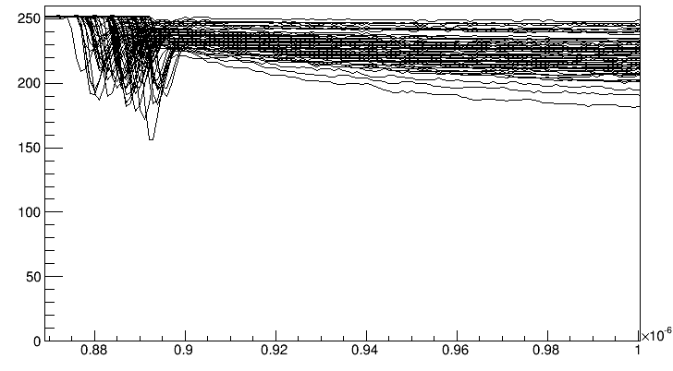
CsI+filtro
Wrapping nero
225333
CsI
CsI+filtro
Wrapping nero
214256
CsI

Slide 9
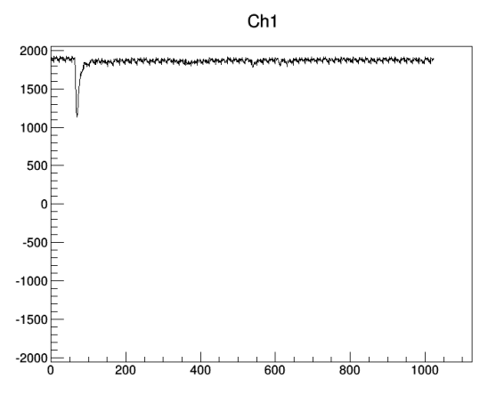
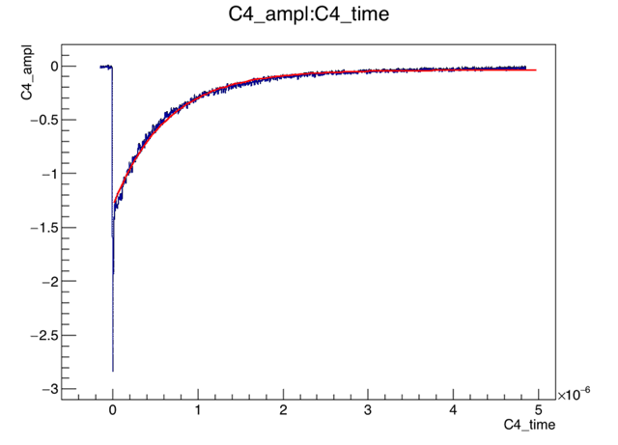
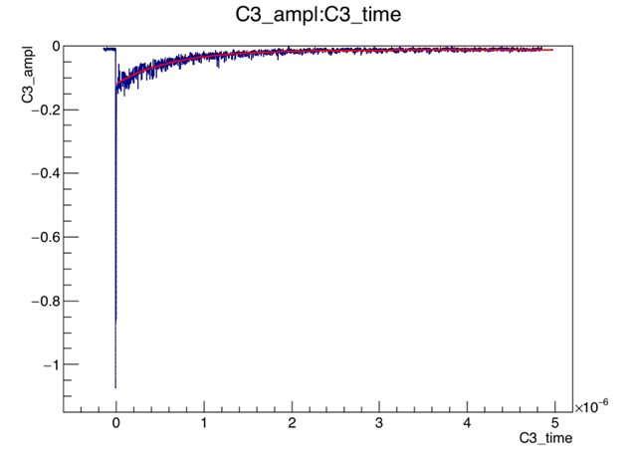
BaF2 & PMT
H11934-100
H11934-100
BaF₂
R2078
R7400U-03

Slide 11
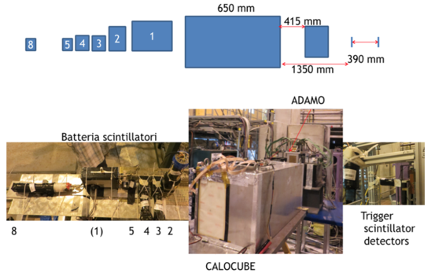
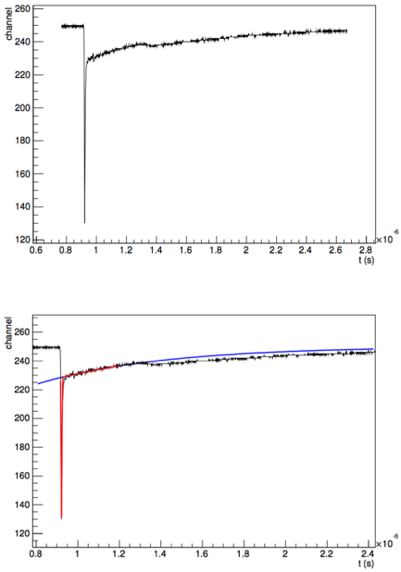


Slide 12
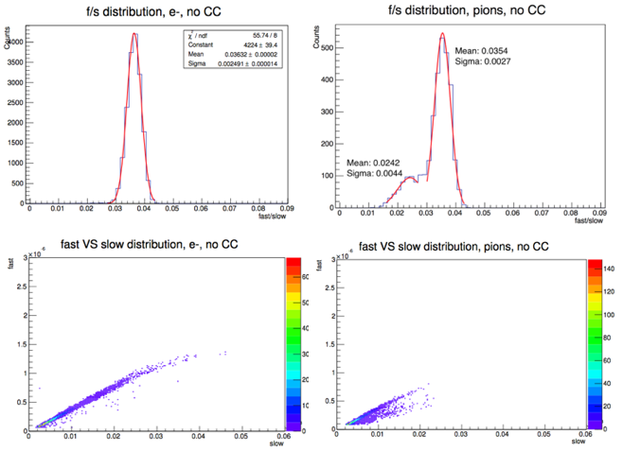

Slide 13
BaF₂ what next?
Analisi della correlazione tra misure dei segnali BaF con CALOCUBE
Confronto dei risultati con simulazioni
Inserimento di uno strato di BaF₂ nel prototipo CALOCUBE

